Slide 1
Ветеран
Второй Мировой войны

Slide 2
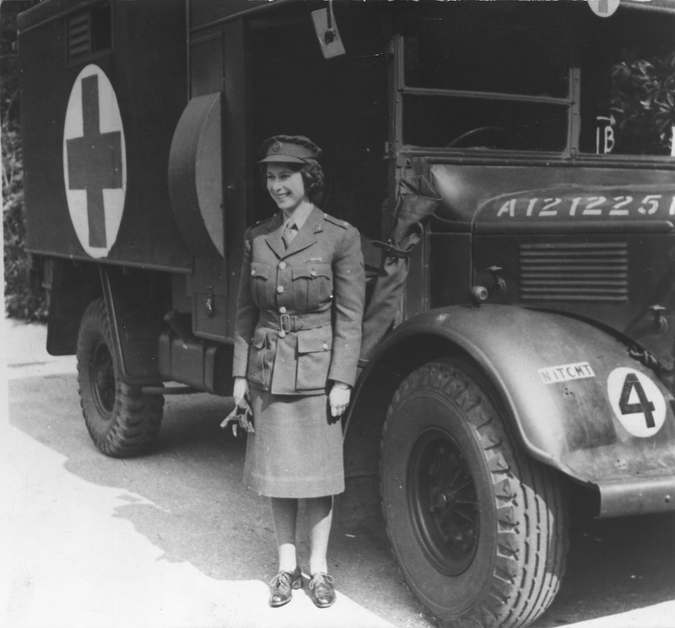
У санитарного автомобиля.
Notes:
У санитарного автомобиля.

Slide 3
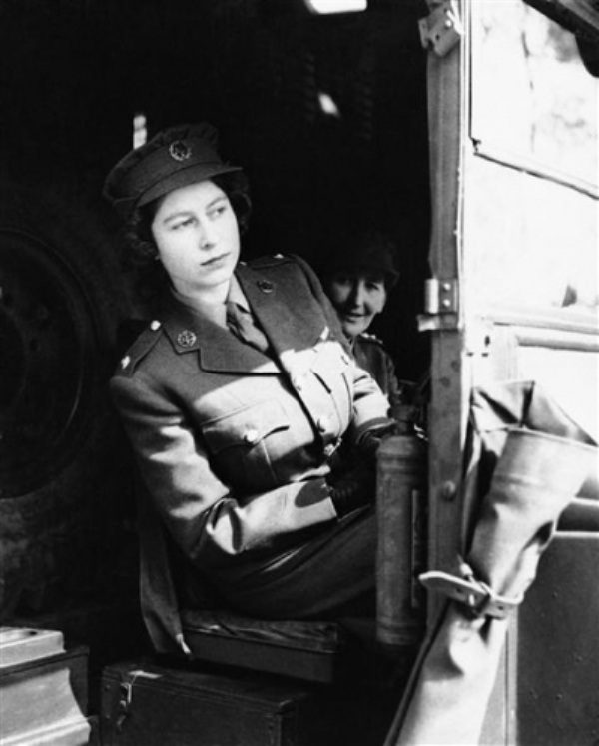
За рулем военного авто.
Notes:
За рулем военного авто.

Slide 4
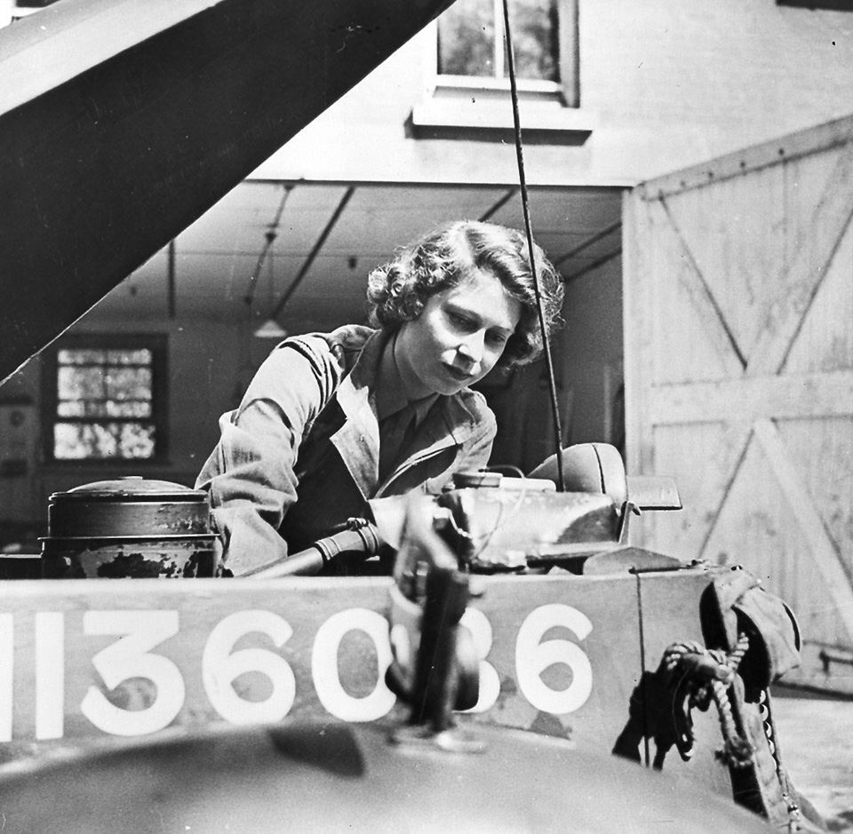
Автомеханик за работой.
Notes:
Автомеханик за работой.

Slide 5
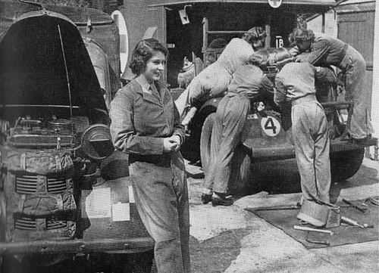
Минута отдыха.
Notes:
Минута отдыха.

Slide 6
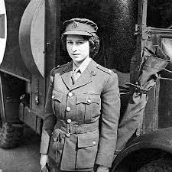
Лейтенант Вооруженных сил Его Величества.
Notes:
Лейтенант Вооруженных сил Его Величества.

Slide 7
Лейтенант Элизабет Александра Мэри Виндзор

Slide 8
До сих пор на службе, не получает военную пенсию.

Slide 9
Королева Елизавета Вторая

